Slide 2
PROYECTO: REGULARIZACIÓN DEL ASENTAMIENTO HUMANO DE HECHO Y CONSOLIDADO DE INTERÉS SOCIAL DENOMINADO:
COMITÉ PRO MEJORAS DEL BARRIO “RUMICUCHO BAJO I” A FAVOR DE SUS COPROPIETARIOS
MEDIOS DE COMUNICACIÓN

Slide 3
COMITÉ PRO MEJORAS DEL BARRIO “RUMICUHCO BAJO I”
YAKUÑAN
RUMIUCHO
HUASIPUNGO
UBICACIÓN
Parroquia: SAN ANTONIO DE PICHINCHA Administración LA DELICIA
Municipal:
Vía Principal
Acceso local

Slide 4
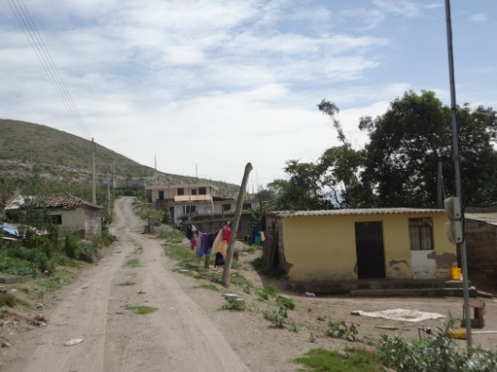
COMITÉ PRO MEJORAS DEL BARRIO “RUMICUHCO BAJO I”
ANTECEDENTES
TIPO DE ORGANIZACIÓN: | AD-HOC
AÑOS DE ASENTAMIENTO: | 20
Nº DE LOTES | 33
POBLACIÓN BENEFICIARIA: | 132 PERSONAS
TIPO DE PROPIEDAD: | DERECHOS Y ACCIONES
AREAS ESCRITURAS | 38.300,00m2
MEDIOS DE COMUNICACIÓN

Slide 5
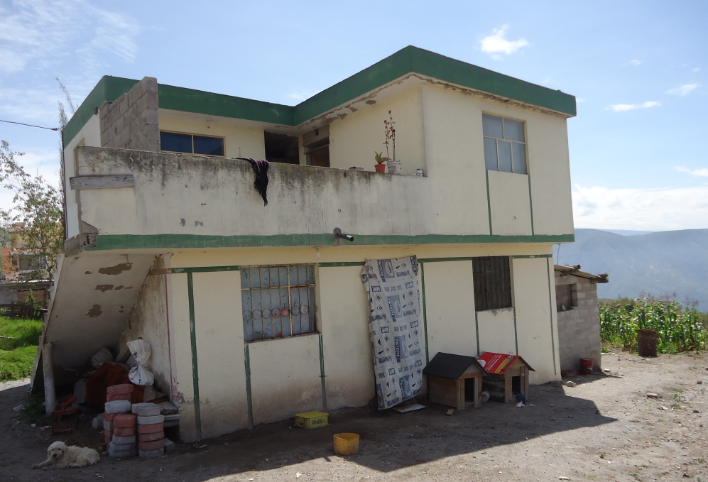
COMITÉ PRO MEJORAS DEL BARRIO “RUMICUHCO BAJO I”
ZONIFICACIÓN ACTUAL
ZONIFICACIÓN PROPUESTA
H7(A602H-25)
Zonificación: |  |  |  | D12(D302-50)
Lote mínimo: |  |  |  | 300m2
Forma de Ocupación del suelo: |  |  |  | D) sobre línea de fábrica
Uso principal del suelo: |  |  |  | (RR1) Residencial Rural 1
Número de Lotes: |  |  |  | 33
Consolidación: |  |  |  | 57,58%
Clasificación del Suelo |  |  |  | (SRU) Suelo Rural
Informe de Riesgos: |  |  |  | FAVORABLE DE REGULARIZACION
Obras Civiles Ejecutadas (vías):
Calzadas |  | 0% | Aceras |  | N/A |  | Bordillos | N/A
Obras de Infraestructura Existentes:
Agua Potable | 100% |  | Alcantarillado |  |  | 100% | Energía eléctrica | 100%
MEDIOS DE COMUNICACIÓN

Slide 6
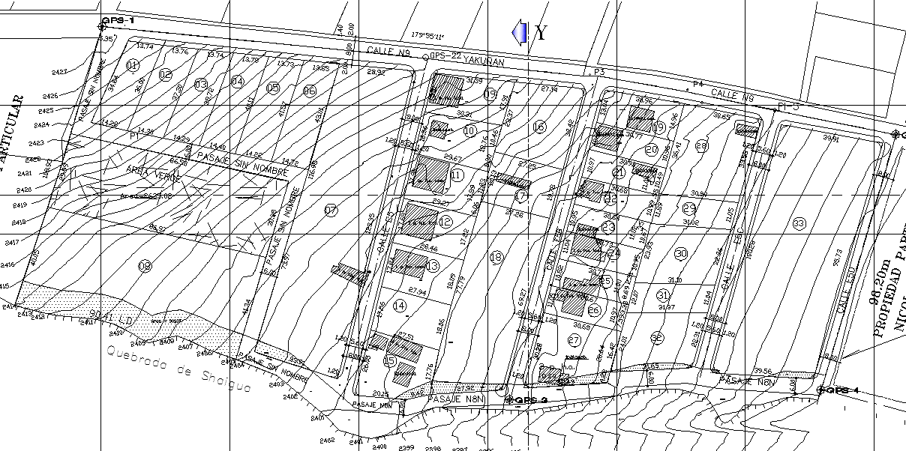
COMITÉ PRO MEJORAS DEL BARRIO “RUMICUHCO BAJO I”
CUADRO DE DATOS TÉCNICOS
CUADRO DE ÁREAS
Área Útil de Lotes: | 26.797,78m2
Área de Vías y Pasajes: | 8.743,72m2
Área de Faja de protección por Borde Superior de Quebrada | 3,363,95m2
Área bruta del terreno (Área Total): | 38.889,20m2
Área verde en relación al Área Útil de Lotes: | 2.635,02m2 | 9,83%

